Slide 1
Prediksi Saham Bank Central Asia dengan Metode Markov Chain
Oleh:
Nadhila Fakhira 1706043033
Amanda Nur Oktaviani 1706985893
Indira Insiyah Nastiti 1706986006

Slide 2
Latar Belakang
Seseorang harus dapat memperkirakan investasi yang akan dilakukan menguntungkan atau tidak dengan tepat. Hal tersebut dikarenakan dalam penanaman modal atau pembelian saham sebuah perusahaan tidak mudah karena bergantung dari kecenderungan pergerakan nilai saham yang akan dibeli. Apabila nilai saham mengalami kenaikan maka akan menguntungkan begitu juga sebaliknya.
Oleh karena itu untuk mengatasi permasalahan yang sering terjadi yaitu ketika seorang calon investor salah dalam mengambil keputusan karena sulitnya memprediksi pergerakan nilai saham, maka digunakan model stokastik untuk memprediksi pergerakan nilai saham.
Kasus dan Sumber
Paper ini melakukan penggambaran dalam memprediksi pergerakan nilai saham untuk mendapatkan gambaran umum kenaikan maupun penurunan nilai saham untuk membantu seorang investor dalam mengambil keputusan apakah investasi yang akan dilakukan menguntungkan atau merugikan. Analisis model pergerakan saham Bank Central Asia dan simulasinya dengan metode Markov Chain dengan data saham Bank Central Asia berdasarkan sample data dari 5 Januari 2012 – 4 Januari 2013 (1 Tahun) dengan periode perhari diambil pada tanggal 4 Januari 2013. Sample data tersebut dibagi menjadi 4 kelas yaitu Open, High, Low, dan Close.

Slide 3
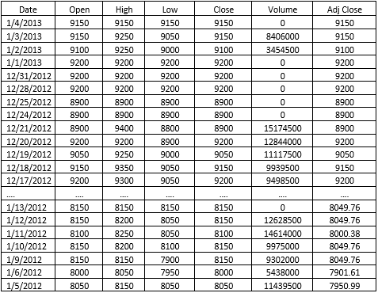
Data
Metode Penelitian
Metode yang digunakan dalam paper adalah Rantai Markov. Rantai Markov merupakan sebuah proses Markov dengan populasi yang diskrit yang berada pada suatu ruang keadaan yang diskrit. Analisis Rantai Markov merupakan Teknik probabilitas yang menganalisis pergerakan probabilitas dari satu kondisi ke kondisi lainnya sehingga memberikan informasi probabilitas mengenai situasi keputusan yang dapat membantu pengambilan keputusan. Dengan demikian, menghasilkan informasi probabilitas di masa mendatang.

Slide 4
Perancangan

Slide 5
Moving Average dengan Interval 1
Langkah-langkah menerapkan Markov Chain
Mengambil Data Close pada Saham Bank BCA Tbk
Menentukan Moving Average dengan interval 1. Moving Average merupakan data saham (Close) sehari sebelumnya.
Menentukan Difference of Price dari setiap data. Difference of Price merupakan selisih antara Close dan Moving Average. Difference of Price = Close - Moving Average

Slide 6
Moving Average dengan Interval 1
Inisialisasi State
Untuk mengelompokkan Difference of Price menjadi beberapa state disini kami membuat 5 state yaitu :
Naik Drastis Jika Difference of Price > 200
Naik Jika 0 < Difference of Price < 200
Tetap Jika Difference of Price = 0
Turun Jika -200 < Difference of Price < 0
Turun Drastis Jika Difference of Price < -2

Slide 7

Moving Average dengan Interval 1
Setelah tahap 1 sampai tahap 4 selesai akan diperoleh table sebagai berikut
Close | Moving Average i=1 | Difference of Price | State
9150 | 9150 | 0 | Tetap
9150 | 9100 | 150 | Naik
9100 | 9200 | -100 | Turun
9200 | 9200 | 0 | Tetap
9200 | 9200 | 0 | Tetap
9200 | 8900 | 300 | Naik Drastis
8900 | 8900 | 0 | Tetap
8900 | 8900 | 0 | Tetap
8900 | 9200 | -300 | Turun Drastis
9200 | 9050 | 150 | Naik
…. | …. | …. | …
8150 | 8150 | 0 | Tetap
8150 | 8100 | 50 | Naik
8100 | 8150 | -50 | Turun
8150 | 8150 | 0 | Tetap
8150 | 8000 | 150 | Naik
8000 | 8050 | -50 | Turun
8050 | 0 | 0 | Tetap

Slide 8
Moving Average dengan Interval 1
6. Menentukan Matrik Transisi Berdasarkan State Pada Tabel
Matriks Transisi
 | Naik Drastis | Naik | Tetap | Turun | Turun Drastis | Jumlah
Naik Drastis | 0 | 2 | 3 | 1 | 1 | 7
Naik | 2 | 26 | 30 | 31 | 4 | 93
Tetap | 2 | 23 | 19 | 20 | 4 | 68
Turun | 2 | 36 | 15 | 25 | 0 | 78
Turun Drastis | 1 | 6 | 2 | 0 | 0 | 9

Slide 9
Moving Average dengan Interval 1
7. Menentukan Matrik Peluang Transisi Berdasarkan Matrik Transisi
Matriks Peluang Transisi /P^1
 | Naik Drastis | Naik | Tetap | Turun | Turun Drastis
Naik Drastis | 0 | 0.285714286 | 0.428571429 | 0.142857143 | 0.142857143
Naik | 0.021505376 | 0.279569892 | 0.322580645 | 0.333333333 | 0.043010753
Tetap | 0.029411765 | 0.338235294 | 0.279411765 | 0.294117647 | 0.058823529
Turun | 0.025641026 | 0.461538462 | 0.192307692 | 0.320512821 | 0
Turun Drastis | 0.111111111 | 0.666666667 | 0.222222222 | 0 | 0

Slide 10
Moving Average dengan Interval 1
8. Mencari P^2 sampai P^5
P^2
 | Naik Drastis | Naik | Tetap | Turun | Turun Drastis
Naik Drastis | 0.038285455 | 0.386007257 | 0.271132357 | 0.267076061 | 0.037498871
Naik | 0.028825903 | 0.375931866 | 0.263193763 | 0.297976428 | 0.03407204
Tetap | 0.029569296 | 0.372432979 | 0.269417117 | 0.293395186 | 0.035185421
Turun | 0.023799944 | 0.349332508 | 0.275242498 | 0.316798712 | 0.034826337
Turun Drastis | 0.020872865 | 0.293289359 | 0.324764314 | 0.303454715 | 0.057618746
P^3
 | Naik Drastis | Naik | Tetap | Turun | Turun Drastis
Naik Drastis | 0.027290358 | 0.358826362 | 0.276377956 | 0.299484549 | 0.038020776
Naik | 0.027251753 | 0.362598899 | 0.27203646 | 0.302343804 | 0.035769085
Tetap | 0.027365789 | 0.362565907 | 0.272331672 | 0.301645759 | 0.036090874
Turun | 0.027600532 | 0.366991912 | 0.268455889 | 0.302335886 | 0.034615781
Turun Drastis | 0.030042163 | 0.376273824 | 0.265458796 | 0.293525 | 0.034700217

Slide 11
Moving Average dengan Interval 1
8. Mencari P^2 sampai P^5
P^4
 | Naik Drastis | Naik | Tetap | Turun | Turun Drastis
Naik Drastis | 0.027749081 | 0.365165893 | 0.270711803 | 0.300783681 | 0.035589541
Naik | 0.027525646 | 0.364559633 | 0.270748621 | 0.301675196 | 0.035490904
Tetap | 0.027551475 | 0.364575193 | 0.270806606 | 0.301543584 | 0.035523141
Turun | 0.027386461 | 0.363903839 | 0.271056933 | 0.302133712 | 0.035519054
Turun Drastis | 0.027281384 | 0.362172397 | 0.272584451 | 0.301870988 | 0.036090781
P^5
 | Naik Drastis | Naik | Tetap | Turun | Turun Drastis
Naik Drastis | 0.027481937 | 0.364131583 | 0.271079778 | 0.301712263 | 0.035594438
Naik | 0.027481882 | 0.364256416 | 0.270948265 | 0.301774828 | 0.035538609
Tetap | 0.027484129 | 0.364248506 | 0.27096241 | 0.301758576 | 0.035546379
Turun | 0.027491732 | 0.36436798 | 0.270857646 | 0.301773987 | 0.035508655
Turun Drastis | 0.027556212 | 0.364630453 | 0.270757416 | 0.301546892 | 0.035509027

Slide 12
Moving Average dengan Interval 1
9. Menentukan Akurasi Saham Perharinya (Hari ke 1 sampai Hari ke 5)
∏0 didapat dari matriks dari peluang transisi yang kolomnya sama sehingga didapat
∏0 = [ 0.027488106 0.364297797 0.270921586 0.301760352 0.035532159 ]

Slide 13



Moving Average dengan Interval 1
Akurasi Prediksi Saham BCA 1 Hari Kemudian
Distribusi Stasioner = ∏0 * P^2
Akurasi Prediksi Saham BCA 2 Hari Kemudian
Distribusi Stasioner = ∏0 * P^2
Akurasi Prediksi Saham BCA 3 Hari Kemudian
Distribusi Stasioner = ∏0 * P^3

Slide 14


Moving Average dengan Interval 1
Akurasi Prediksi Saham BCA 4 Hari Kemudian
Distribusi Stasioner = ∏0 * P^4
Akurasi Prediksi Saham BCA 5 Hari Kemudian
Distribusi Stasioner = ∏0 * P^5

Slide 15
Moving Average
Lalu lakukan langkah-langkah yang sama untuk moving average interval 3 dan 5

Slide 16
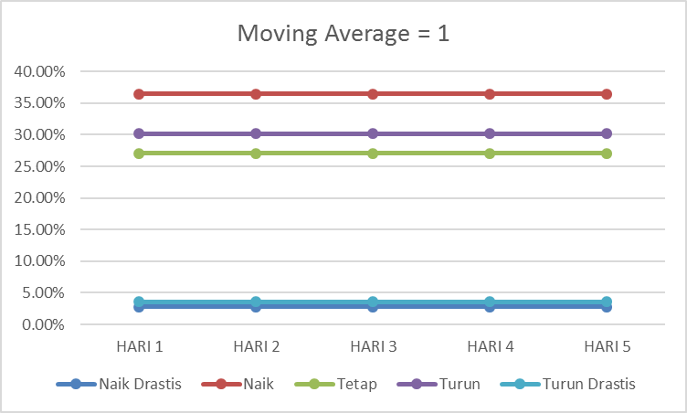
Analisis
Moving Average 1
State\Hari | Hari 1 | Hari 2 | Hari 3 | Hari 4 | Hari 5
Naik Drastis | 2.75% | 2.75% | 2.75% | 2.75% | 2.75%
Naik | 36.43% | 36.43% | 36.43% | 36.43% | 36.43%
Tetap | 27.09% | 27.09% | 27.09% | 27.09% | 27.09%
Turun | 30.18% | 30.18% | 30.18% | 30.18% | 30.18%
Turun Drastis | 3.55% | 3.55% | 3.55% | 3.55% | 3.55%
Mengambil sample Prediksi Akurasi pada hari ke 1 ,2 ,3, 4, dan 5 pada
Dilihat dari hasil perhitungan dari hari 1 – hari ke 5 maka akan didapat tabel sebagai berikut

Slide 17
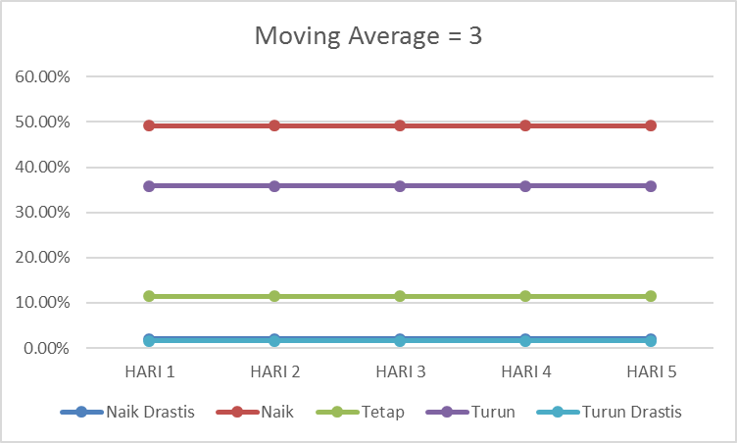
Moving Averege 3
State\Hari | Hari 1 | Hari 2 | Hari 3 | Hari 4 | Hari 5
Naik Drastis | 1.97% | 1.97% | 1.97% | 1.97% | 1.97%
Naik | 49.21% | 49.21% | 49.21% | 49.21% | 49.21%
Tetap | 11.42% | 11.42% | 11.42% | 11.42% | 11.42%
Turun | 35.83% | 35.83% | 35.83% | 35.83% | 35.83%
Turun Drastis | 1.57% | 1.57% | 1.57% | 1.57% | 1.57%

Slide 18
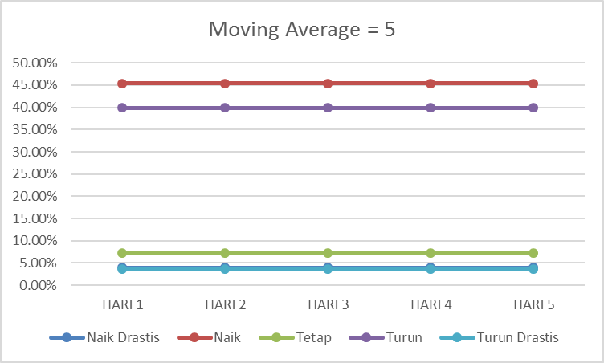
Moving Averege 5
State\Hari | Hari 1 | Hari 2 | Hari 3 | Hari 4 | Hari 5
Naik Drastis | 3.96% | 3.96% | 3.96% | 3.96% | 3.96%
Naik | 45.41% | 45.41% | 45.41% | 45.41% | 45.41%
Tetap | 7.15% | 7.15% | 7.15% | 7.15% | 7.15%
Turun | 39.87% | 39.87% | 39.87% | 39.87% | 39.87%
Turun Drastis | 3.60% | 3.60% | 3.60% | 3.60% | 3.60%

Slide 19
Hasil Analisis
Dilihat dari grafik ternyata pergerakan akurasi untuk Moving Average 1, Moving Average 3 dan Moving Average 5 dari hari ke 1 sampai hari ke 5 stabil.
Posisi paling ke 1 dari grafik ditempati oleh state “Naik” dengan rata-rata diatas 40%
Posisi paling ke 2 dari grafik ditempati oleh state “Turun” dengan rata-rata diatas 30% .
Untuk State yang lainnya ternyata pada keadaan dibawah (rata-rata dibawah

Slide 20
Kesimpulan Analisis rantai markov merupakan suatu teknik probabilitas yang menganalisis pergerakan probabilitas dari satu kondisi ke kondisi lainnya dan menghasilkan suatu probabilitas mengenai situasi keputusan yang dapat membantu pengambilan keputusan.
Moving Average | ∏0 | Nilai P^n
 |  | Hari Ke 1 (P^1) | Hari Ke 2 (P^2) | Hari Ke 3 (P^3) | Hari Ke 4 (P^4) | Hari Ke 5 (P^5)
Interval 1 | [ 0.027488106 0.364297797 0.270921586 0.301760352 0.035532159 ] | Akurasi | Akurasi | Akurasi | Akurasi | Akurasi
Interval 3 | [ 0.019685039 0.492125984 0.114173228 0.358267717 0.015748032 ] | Akurasi | Akurasi | Akurasi | Akurasi | Akurasi
Interval 5 | [ 0.039618227 0.454126288 0.0714818 0.398726495 0.03604719 ] | Akurasi | Akurasi | Akurasi | Akurasi | Akurasi

Slide 21
Implementasi Kelompok
Pada Saham Bank Centra Asia pada 2018 -2019

Slide 22
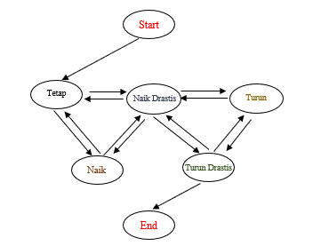
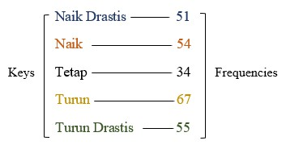


Slide 23
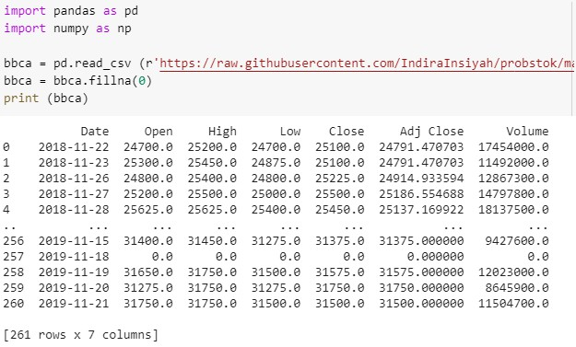
1. mengiimport file data ke platform pengolahan pemrograman Phyton yaitu Googlecolab

Slide 24
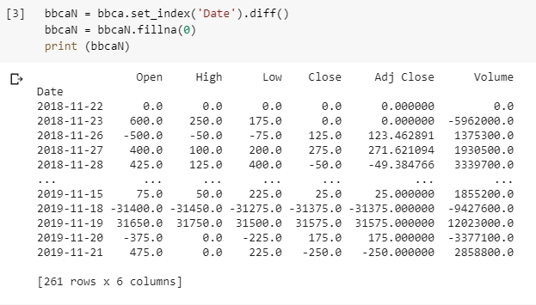
2. Melakukan pendefinisian data Close yang akan diolah, dengan melakukan pengurangan nilai saat ini dengan nilai sebelumnya

Slide 25
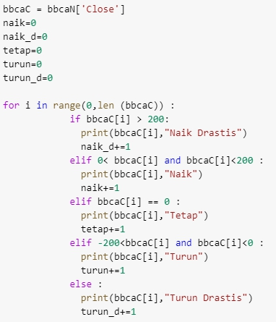
3. Melakukan pengelompokkan data Close bedasarkan statusnya

Slide 26

4. Melakukan pendefinisian banyak status yang muncul

Slide 27
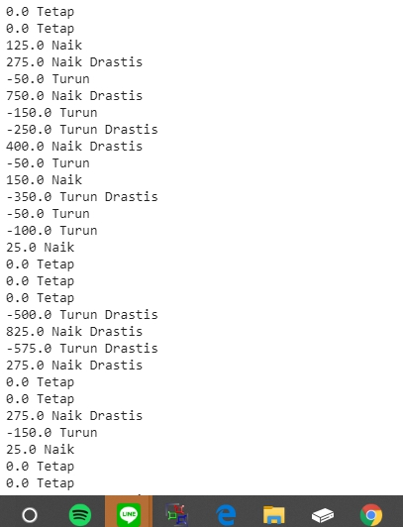

5. Hasil Simulasi

